Slide 1
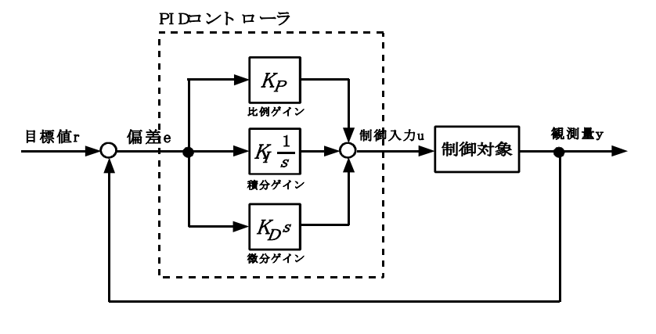
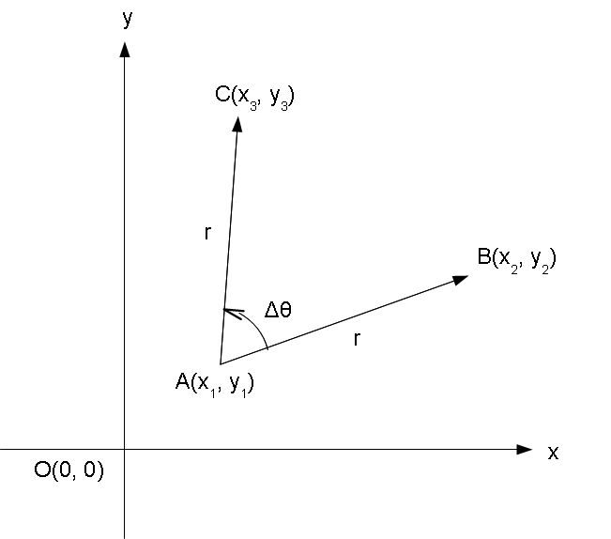
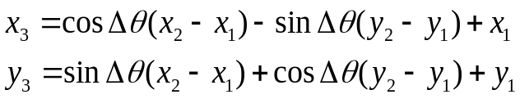
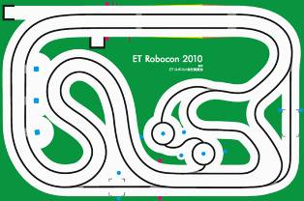
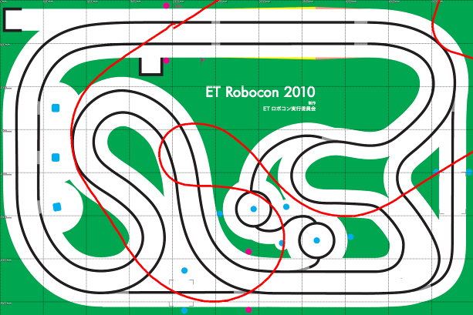
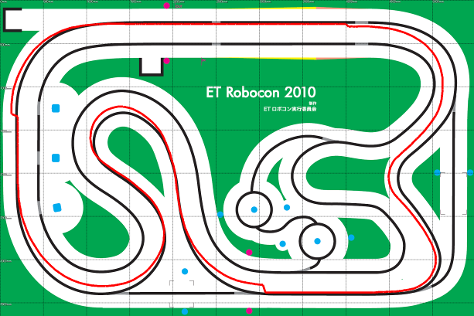

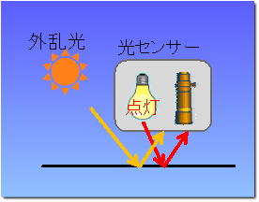
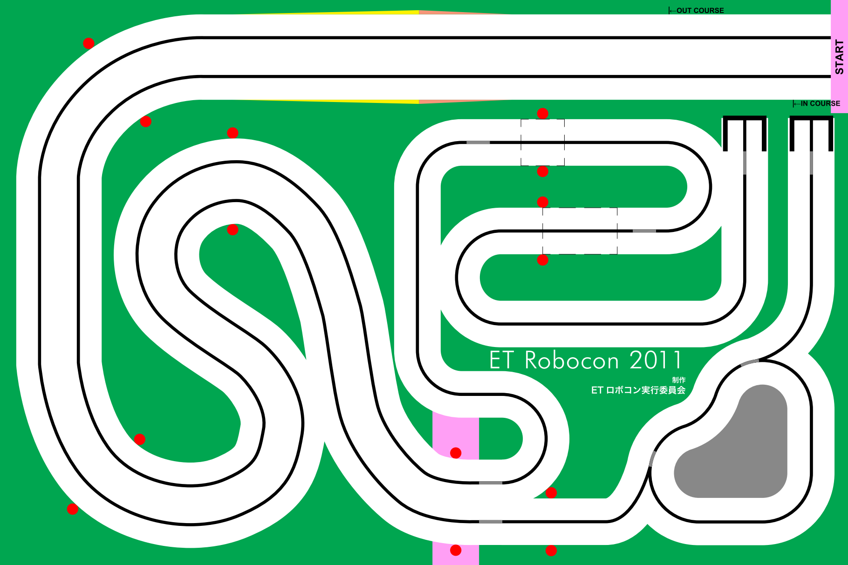
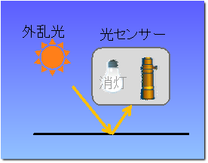
５
技術資料
5/5
要素技術の解説
L１
速度PID制御
～ PID制御によるDCモータの速度制御 ～
R1
GPS
～自己位置推定手法～
坂道でもカーブでも、定速度の安定した走行が可能！
フォワード値
R1.1
座標推定
C:現在座標
速度
左右モータのエンコーダ値から、スタート地点からの相対座標、向き変化を求めることで、GPS機能を実現する。
モータエンコーダ値を観測し、実際の速度からフォワード値を調節する。
パラメータ決定には限界感度法を利用した。
B:移動前の車体座標
現在座標Cの座標は以下の式で表される。
モータ
A:円運動の中心
L2
姿勢制御
R1.2
誤差補正
座り込み
GPSは、進行方向がスタート時の向きに依存し、推定した現在座標と実際の座標が大きく異なってしまう場合がある。そのため、直線コース走行時の進行方向補正を導入した。
L2.1
丸印の区間を走行しているときに進行方向の補正を行う
立ち上がり
スタート時に向きを付けた場合、補正を導入することにより劇的な効果が得られた。
L2.2
補正前
補正後
補正を行うことで
劇的な効果！
※画像は2010年コースのものです
L3
ライントレース高速化技術
レーン分割
R2
まいまい式(改)
～外乱光対策～
ベース
走行体を走らせ、レーンの形状を
計測。移動平均ターン値を元に、
教師なし機械学習を用いて、レーン
を自動分割した。分割個数は任意。
レーン形状を考慮したライントレース！
光PID
自然光が入る東京地区大会では必須！？外乱光に強いセンシング手法。
「LED点灯時の測定値」と「LED消灯時の測定値」の差分を計算する
「LEDの反射光成分」だけが残る（外乱光の影響をキャンセルできる）、
というのが「まいまい式」の原理です。※すねいるさんブログより引用
欠点：倒立制御の周期（4ms）に対し、センシングの周期が20msと長くなる。
改良：タスクの生成、破棄の無駄を排除し、センシングの周期を10msに改善（東京連合式)。
レーンを分割し、分割区間に最適なベースターン値をあらかじめ設定しておくことにより、走行タイムを向上させると共に安定した走行を実現できた。
ベースターン値を基準値として、
光PIDによる調節を行う
ターン値 = ベースターン値(x, y) + 光PID制御(光値)

Slide 2
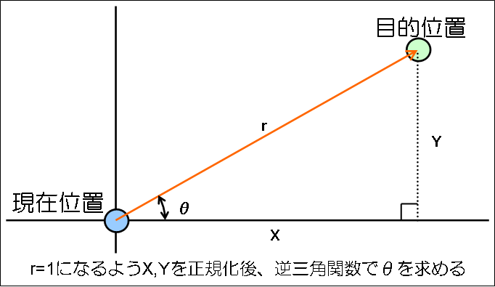
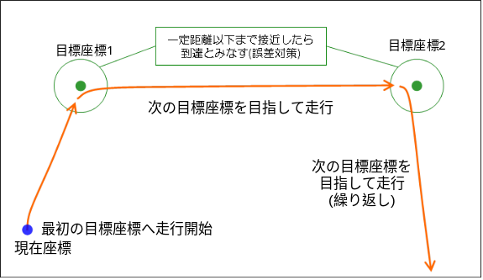

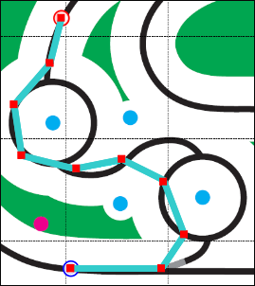
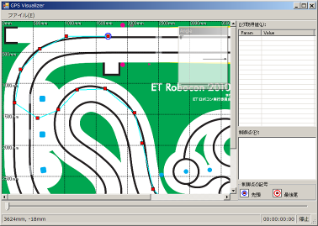
４
技術資料
4/5
縦横無尽走行の要素技術と応用。
LEFT SIDE：難所攻略の解説
RIGHT SIDE：要素技術の解説
L1
縦横無尽走行
～レーンにとらわれない汎用走行手法～
R1
GPS
～自己位置推定手法～
GPS(P5R1参照)を用いれば、目標座標への移動が可能となる。目標座標への移動・到達を反復して行うことで、コース上のレーンにとらわれない、事前に設定した仮想ラインをトレースする縦横無尽走行が実現できる。
R1.1
理論
C:現在座標
左右モータのエンコーダ値から、スタート地点からの相対座標、向き変化を求めることで、GPS機能を実現する。
座標指定走行
現在座標から見た目標座標の角度θを計算し、向きトレース(P5REF参照)で走行することで座標指定走行を実現
縦横無尽走行
到着→次の目標座標へ座標指定走行開始→到着…を繰り返すことで縦横無尽走行を実現
B:移動前の車体座標
目標座標
現在座標Cの座標は以下の式で表される。
A:円運動の中心
応用
現在座標
R1.2
誤差補正
GPSは、進行方向がスタート時の向きに依存し、推定した現在座標と実際の座標が大きく異なってしまう場合がある。そのため、直線コース走行時の進行方向補正を導入した。
縦横無尽走行は、ショートカットだけでなく、難所攻略にも有効！
丸印の区間を走行しているときに進行方向の補正を行う
ミステリーサークル攻略に利用！
L1.1
ミステリーサークル攻略に利用！
L1.1
ミステリーサークルのレーンは鋭角に曲がって
いるところがあるため、通常のライントレース
ではコースアウトの危険がある。また、4パターンのルート切り替えのためにはトレースするレーンの縁を左右に切り替える必要がある。
スタート時に向きを付けた場合、補正を導入することにより劇的な効果が得られた。
補正前
補正後
ミステリーサークルの走行ルートを作成し、仮想ラインデータ４パターンを切り替える事で攻略！
補正を行うことで
劇的な効果！
走行ルート例
L1.2
ガレージ・イン攻略に利用！
目標座標をガレージにすることでガレージへの移動が可能！(他詳細はP5L4参照)
L2
難所区間検知
～GPSを利用した難所区間検知～
Rおまけ
GPSVisualizer
～走行軌跡可視化ツール～
難所区間への突入を検知した座標の
バラツキ度合い(標準偏差)を目標座標、
向き(P5REF参照)、距離(P5REF参照)
を用いた3つの検知手法で比較した。
この結果から目標座標を用いた
難所区間検知手法により、高精度な難所区間切り替えが可能！
GPSが出力した座標の時系列データを読み込むことで走行軌跡を描画する「可視化ツール」を独自に開発。さらに、縦横無尽走行の支援機能として、制御点操作・仮想ライン描画機能も搭載。これにより実装効率を大幅に高めることに成功した。
手法 | 検知成功率 | 標準偏差(cm)
目標座標 | 10/10 | 1.03
向き(補正あり) | 10/10 | 1.42
向き(補正なし) | 10/10 | 16.62
距離 | 10/10 | 2.46

Slide 3
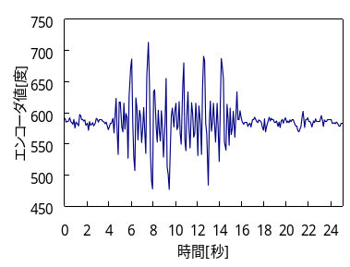
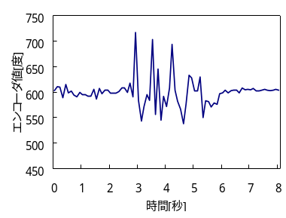
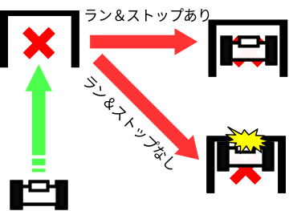
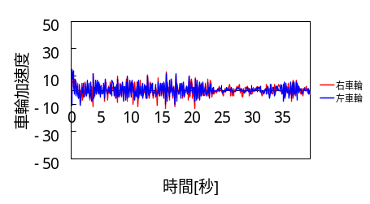
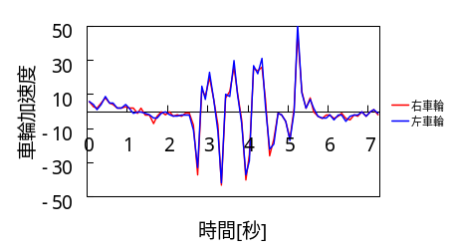
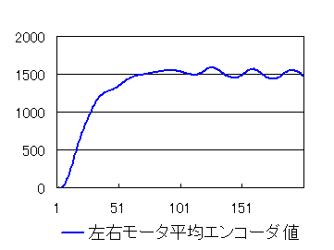
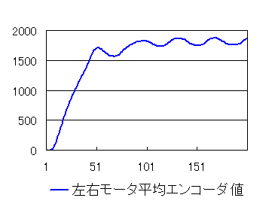
５
技術資料
5/5
段差を含む難所とガレージ・インの攻略。
LEFT SIDE：難所攻略の解説
RIGHT SIDE：要素技術の解説
L3
シーソー攻略
～ シーソーの正確かつ迅速な攻略～
R2
下り坂検知
～下り坂を含む難所攻略手法～
シーソーの上り坂・下り坂で様々なスピードでテスト走行を行った。
※この実験では向きトレース(P5REF参照)を利用した。
車輪速度から下り坂を検出
手法 | 成功率 | 平均通過 タイム | 考察
1. スピード20で突入 →下り坂検知 →スピード80に早める | 10/10 | 6.0秒 | 地区大会時の攻略法。
2. スピード100で突入 →段差検知 →スピード80に緩める | 10/10 | 4.5秒 | 進入速度を速くする事で、段差を安定して上る事ができた。平均通過タイムも大幅に短縮。
坂道では検知後に速度を下げることで
安定した下り坂攻略が可能に！
モータの回転数が
急激に変化
シーソーでは検知後に速度を上げることで
攻略タイムの短縮化に成功！
R3
段差検知
～段差を含む難所攻略手法～
採用
段差に突入後、速度の調節無しに走らせるとロボットのバランスが大きく崩れ、転倒の危険がある。
適切な段差検知により
速度を制御できる！
L4
階段攻略
段差検知のために、以下の2通りの判断基準の比較を行った。
～階段の正確な攻略～
1. ジャイロ値で判断
閾値を定め、閾値を越えるジャイロ値を検出したとき段差と判定する。
階段攻略に関し、ライントレースと向きトレース（P5REF参照）の切り替えをテストした。
手法 | 成功率 | 考察
1. 向きトレースのみ | 9/10 | 両輪が同じ車輪速度で進行するため、段差攻略が可能。しかし段差に斜めから衝突して転倒の可能性あり。
2. ライントレースのみ | 0/10 | 両輪の車輪速度が異なるため、段差攻略が困難。片輪のみが上段に乗り転倒する。
3. ライントレース →段差検知 →向きトレース | 10/10 | 段差攻略時に段差に垂直に 衝突することが可能。成功率100%。
カーブ走行時
ジャイロ値が急上昇
↓
段差との
識別が困難
採用
通常コース走行（段差なし）
段差コース走行
2. 車輪加速度で判断
車輪加速度を元に、段差をのぼる際の前後運動を判定する。
L5
ガレージ・イン
～目標座標への正確な停止～
段差の
有無は
一目瞭然！
ガレージ・インの攻略には、座標指定走行とラン＆ストップ（P5R4参照）を組み合わせ、ガレージ中央に正確に止まることで攻略する。
通常コース走行（段差なし）
段差コース走行
採用
REF
参考
R4
ラン＆ストップ
～速度制御による正確な停止手法～
向き：車体の向いているマップ上の方角。エンコーダ値から算出できる。
距離：スタート位置からの走行距離。エンコーダ値から算出できる。
段差を含む難所：シーソー、階段、坂道を指す。
向きトレース：目標向きに走行する手法。
フェイルセーフ：転倒したロボットのモータを停止させ二次被害を防止する機能。
ロボットが転倒した際に、車輪が空転することで、エンコーダ値の変化量が急激に変化する事を検知して、モータを停止する。
目標座標で正確に停止するために、座標情報を制御対象とし、速度に対してPID制御を行う。制御パラメータを調整することでオーバーランせずに停止が可能。
目標値に収束する
目標値を超過
PID制御あり
PID制御なし

Slide 4


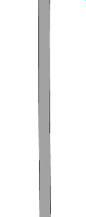





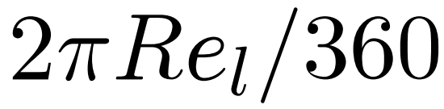



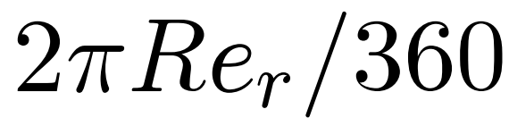


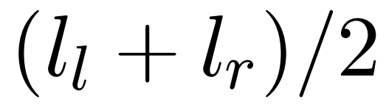
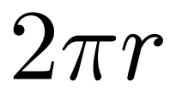
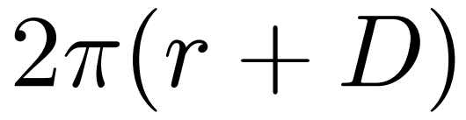







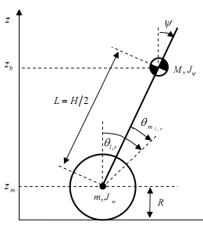
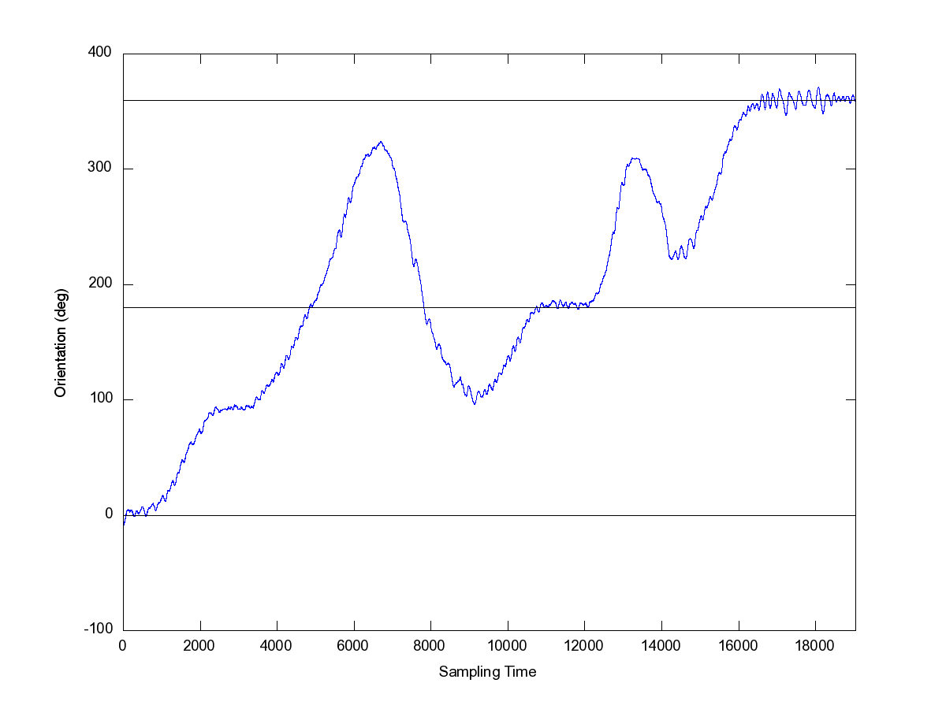
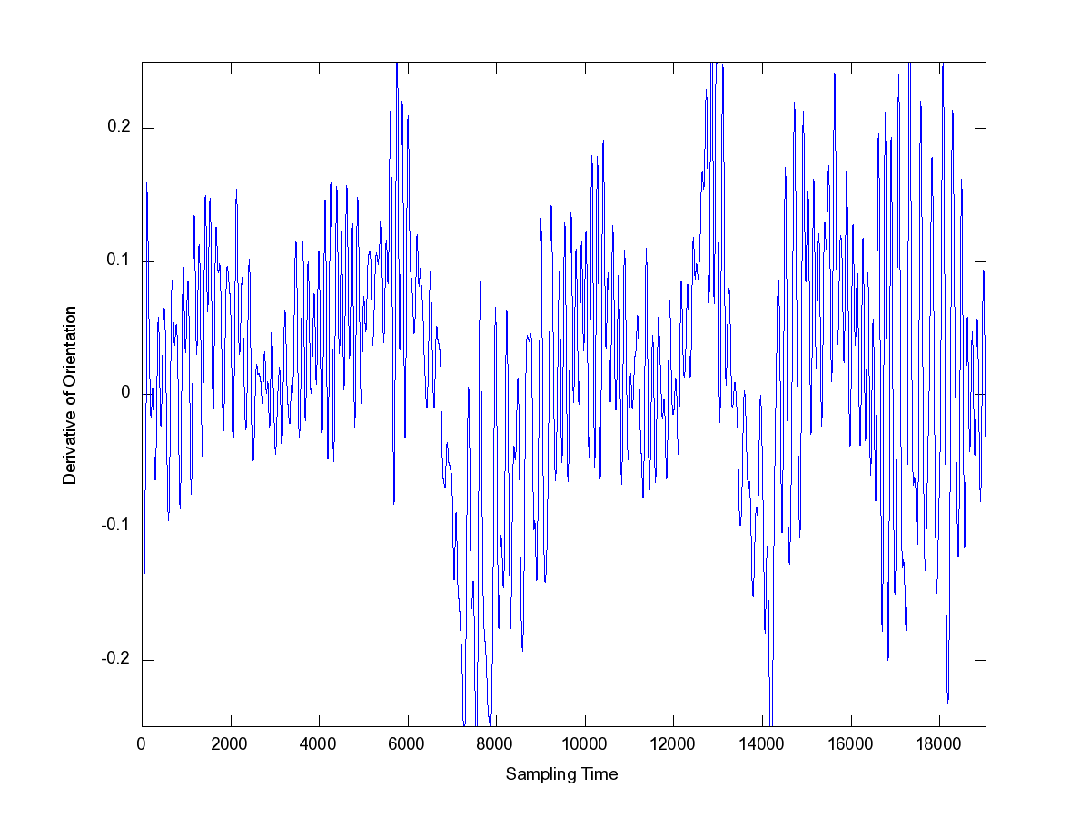


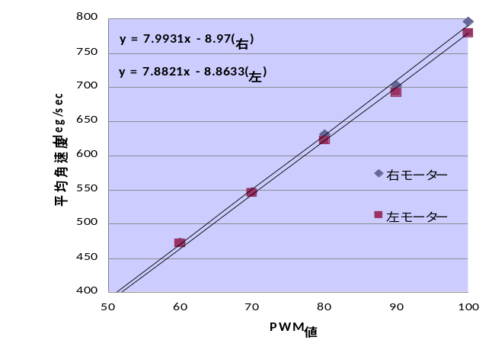


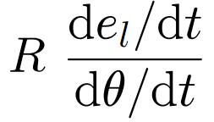
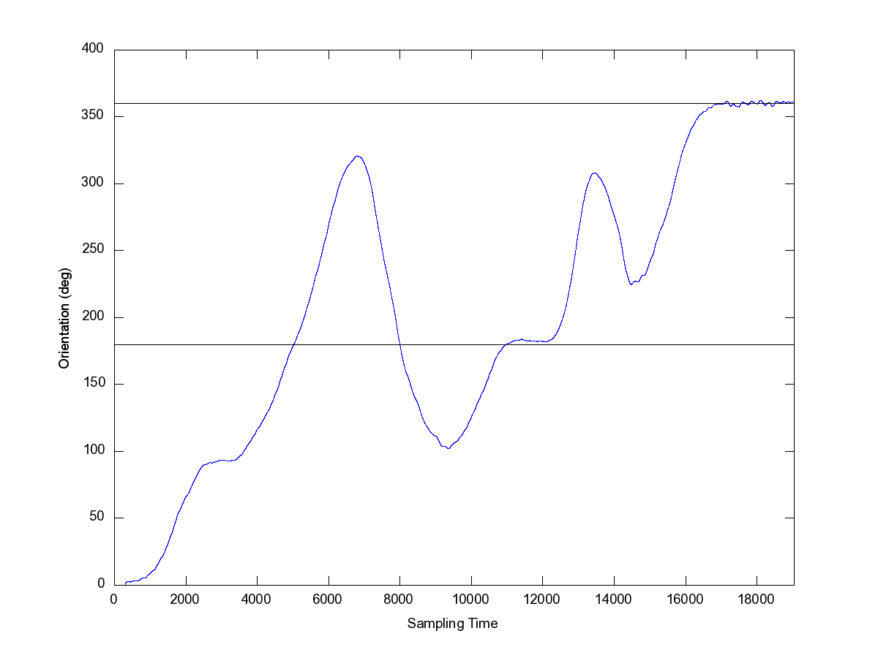
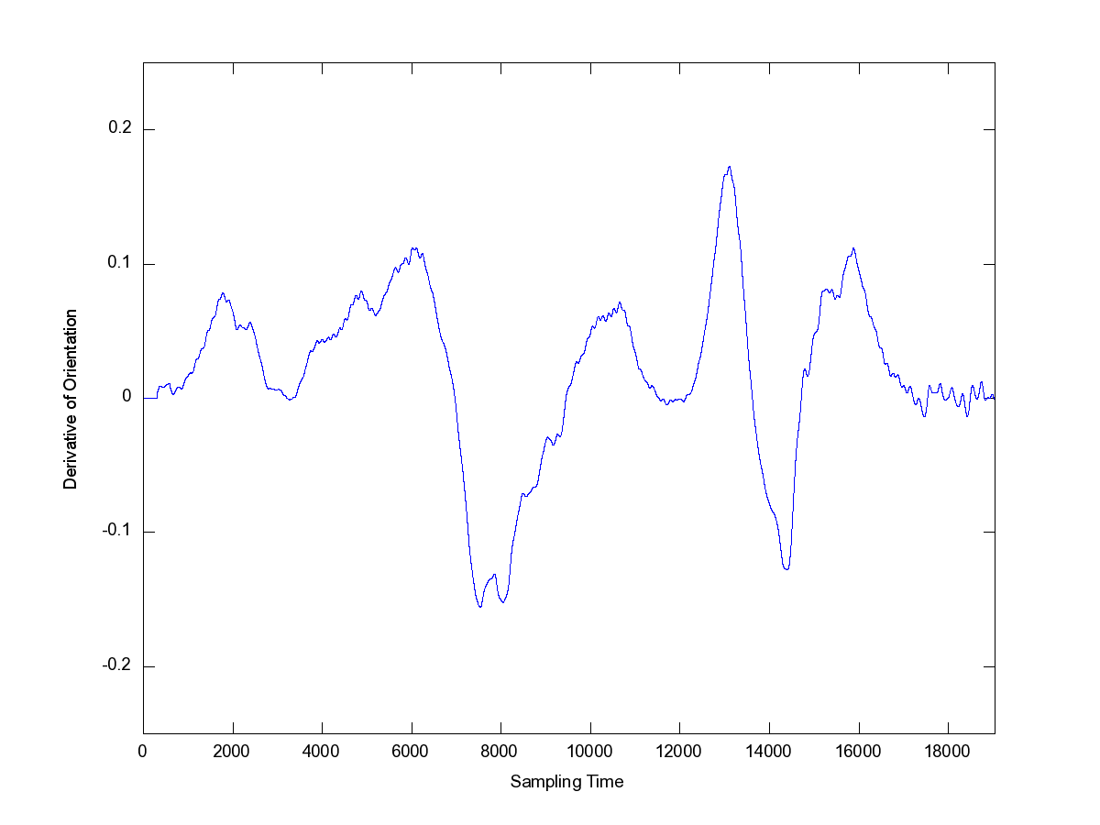
②技術資料
勝どき1号
距離・角度・曲率
マーカー検出
距離
右モータエンコーダ値 (deg)
灰色マーカー？ナニソレ？
曲率を見ると直線ぽいぞ？
角度を90度にオフセット！
左モータエンコーダ値 (deg)
難所突入などの状態遷移のトリガには、距離、曲率、
そして主に角度を利用！
モータエンコーダ値は車輪の回転数を表す(１回転 = 360度)。
そのため、次式が成り立つ。
車輪半径 (cm)
(cm)
車輪間隔 (cm)
Q. なぜ主に角度を利用？
A. 角度は直線でオフセット
することで、走行中に修正可能！
(cm)
内円半径 (cm)
左右モータエンコーダ値の平均を距離として採用！
回転角度 (deg)
(cm)
左車輪進行距離 (cm)
バランス制御
状態遷移のトリガ、特にゴール後停止でゲートを越えたことを判断するのに使用。
右車輪進行距離 (cm)
内円周 (cm)
倒立振子制御APIパラメータのK_THETADOT の値を増加させると、最大可能直進速度を上げられることが判明！現在デフォルト7.5を11.5まであげてます！ ※特に最大可能旋回速度を上げる必要性はなかったため、K_PHIDOT は変更していません。
Q. なぜエンコーダ値をcmにわざわざ直すの？
A. 定規で測った値をそのまま利用したかった！
外円周 (cm)
曲率
角度
NXT走行体の動き
進行走行ベクトル
座標(x,y)
横方向走行ベクトル
A_D 左右車輪の平均回転角度用ローパスフィルタ係数
角度と距離の比の関係より次式が成り立つ
A_R 左右車輪の目標平均回転角度用ローパスフィルタ係数
K_F[4] 状態フィードバック係数。PID 制御のPD 制御係数
K_I サーボ制御用積分フィードバック係数。PID 制御のI制御
これより、次式が成り立つ。
モータエンコーダ値から走行体の現在位置がわかる！
K_PHIDOT 車体目標旋回角速度係数
計算式は作ったが、使用していないので、省略！
K_THETADOT 車輪目標平均回転角速度係数
(deg)
BATTERY_GAIN PWM出力算出用バッテリ電圧補正定数
スタート地点での値を0としたエンコーダ値を用いると、
コース上で走行体の向いている方角（絶対角度）がわかる！
微分角度
BATTERY_OFFSET PWM出力算出用バッテリ電圧補正オフセット
MATLAB Central より倒立振子制御APIパラメータ調整用 m ファイルをダウンロード！走行体の重さ、車輪の大きさなどのパラメータを計測し直し、K_F と K_I の値を更新！※特にバッテリー使用の場合と電池使用の場合で走行体の重さが大きく変わります。
状態遷移のトリガとして用いる他、角度PID走行で目標の方角を目指し直進する走りを実現！
生の角度データに対し時間差分を取ってもノイズが入りすぎて、使い物にならない微分値となってしまった。
Q. 角度PID走行とは？
A. 次ページ参照！
曲率
左右のモータ特性
左車輪進行距離の変化量 について次式が成り立つ
生の角度データ
時間差分
(番外編)左右のモータ特性の違いを補正！！
直進コマンドを与えても直進しなかった！！
角度データの移動平均を取り平滑化(ローパス)してから時間差分を取ることで有益な微分値を取得することに成功！
よって以下の式が成り立つ
（例えば、微分角度≒0、で直線検出が可能！）
(cm)
現在進行中のライン形状がわかる！
ライン形状に合わせたライントレースができる！
修正後
Q1. でも、微分値ってどう出すの？
A1. 右参照！→
移動平均角度データ
移動平均時間差分
Q2. ライン形状に合わせたライントレースとは？
A2. 次ページ参照！
その他各種データに対しても微分値が必要な時は同じ手法を使っています。

Slide 5
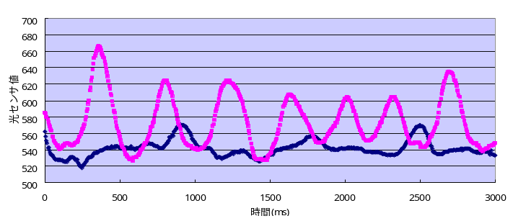

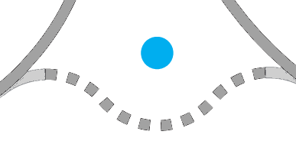











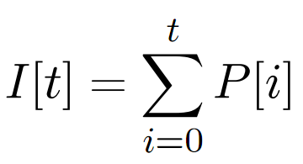


③技術資料
勝どき1号
ＰＩＤ制御
三種の神器
ライントレースに光PID制御を取り入れると・・・
角度PID走行
ETロボコンでもはや当たり前！
温度制御などにも利用される、自動制御方式の中でも
最も一般的な、フィードバック制御方式 。
制御無し
光PID制御あり
よりブレの少ない
安定走行を実現可
指定した方角(絶対角度)に向かって突き進む！
Ｐ：Proportinal（比例）
Ｉ：Integral（積分）
Ｄ：Differential（微分）
観測値
目標値
を方角（絶対角度）、
制御値
を横方向走行ベクトルYとしたPID制御
の３つの成分を組み合わせることで、細かな、かつスムーズな制御を可能とする。
限界感度法
曲率PID走行
PID制御は以下の式で表される。
パラメータ決定には限界感度法を利用
KI=0, KD=0 としてKpを上げシステムを安定限界までもっていく。持続振動が起きたとき周期 Tc を測定．そのときの比例ゲインを Kc とし、次のようにパラメータを決定する。
指定した曲率(1/半径)の円を描く！
観測値
目標値
を曲率、
：制御値
：比例ゲイン
：積分ゲイン
制御値
を横方向走行ベクトルYの変化量dYとしたPID制御
比例成分
※走行メソッドとしては横方向ベクトルYを返すように調整される（in クラス図）
：観測値
：目標値
：時間
光PID走行
積分成分
目標値
指定した光センサ値(白黒閾値)を目標としたライントレース！
観測値
目標値
を光センサ値、
微分成分
制御値
を横方向走行ベクトルYとしたPID制御
Kpを上げていくと、赤→緑→紫のようにシステムが振動し始め、ついには青のように発散しはじめる
(番外編) 光センサ値の正規化
ライントレース
白黒閾値は白値と黒値の中間値とするとうまくない！
なぜ？ 黒線帯域は白帯域に比べて細い。
なぜ？ 灰色線もある。
L’
地区大会時はのろかった。。。光センサのみでの走り。今は違う。
どうする？閾値を白よりに設定！
1.0
ライン形状を考慮したライントレース！
曲率ＰＩＤと光ＰＩＤの合成！
Q. 曲率ＰＩＤ？光ＰＩＤ？
A. 右参照→
新たな問題点：
PID制御の目標値を白よりとしたため、
比例成分 P が、黒側で強く、
白側で弱くなってしまう。
曲率PIDによるY値を基準値として、
光PIDによる微調整を行う
L
Y = 曲率PID走行(現在曲率, 予想曲率)+光PID走行(現在光値, 白黒閾値)
どうする？黒側でも白側でも P 成分が同等となるように正規化！
白下限
閾値
黒上限
※現在は簡単に、予想曲率 = 直前観測曲率、と指定。
※PID走行(観測値, 目標値)
白の場合) L’ = ( L – 閾値) / (閾値 – 白下限)
黒の場合) L’ = ( L - 閾値) / (黒上限 - 閾値)
-1.0
これにより地区大会時は X = 60 が限界だったライントレースを、
X = 100 としても走り切ることが可能に！
曲率PID
L ：正規化前の光センサ値
光PID
L’：正規化後の光センサ値
それでも、まだ余裕があった！
制御パラメータの K_THETADOT の値を増やし、最高可能速度
をあげても走りきれた！（デフォルト 7.5 現在 11.5)
補足：
その後、黒線帯域は白帯域に比べ細いため、黒線側では制御値Yを強めてライントレースするほうがコースアウトしづらいという結論に至る（現在は、黒側で単純に白側の２倍にしている）
CS大会最高峰の走りではないかと(//∇//) ﾃﾚﾃﾚ 乞う御期待！

Slide 6
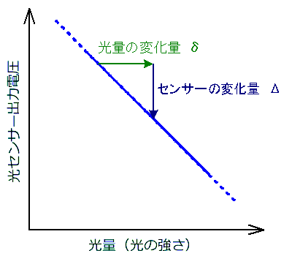
光センサーの仕組み（1/2）
(1) 外乱光含む反射光の強さを測定
(2) 出力電圧は反射光の強さに反比例
※内蔵のフォトトランジスタの特性
すねいるさんのブログより引用: http://www.chihayafuru.jp/
Notes:
光センサーは地面に対してLED光を照射し、地面からの反射光（太陽光などの外乱光も含む）
を受光している。
光センサーにはフォトトランジスタが内臓されており、光の強さに反比例して電圧がかかる
仕組みになっている。皆さんが光センサーからもらっている値は電圧値。単位は不明。
この反射光の強さは地面の反射率によって変わり、反射率はコースの色で決まる。
太陽光などの外乱光を無視できる環境であれば、LEDの反射光の強さから地面の反射率の強弱が
分かる。そしてコースの色を推測できる。
（例）電圧が高いということは反射光が弱い。反射光が弱いってことは、
地面の反射率が低い（光を吸収する暗い色）。
逆に、電圧が低い場合は反射光が強い。反射光が強いってことは、
地面の反射率が高い（光を吸収しない明るい色）。

Slide 7
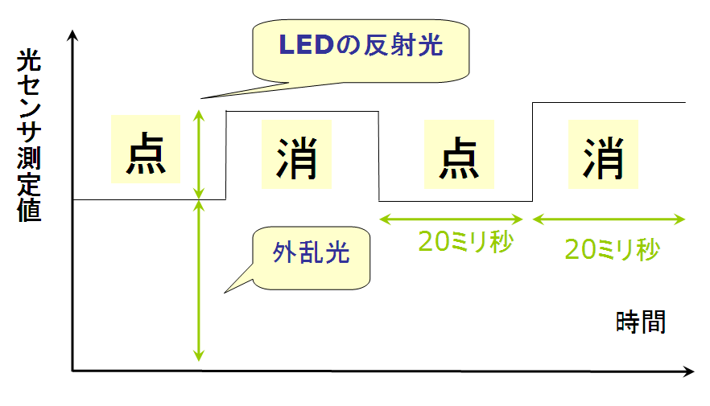
まいまい式の仕組み
LED点灯時と消灯時の光センサ測定値の差分を計算し、外乱光の影響を取り除き、LEDの反射光成分だけ測定できる。
LEDの反射光
光センサ測定値
点
消
点
消
外乱光
20ミリ秒
20ミリ秒
時間
Notes:
差分の計算差分の他に、光センサー値に補正をかける処理をやっているが、わりと複雑。
そこはブログを見てもらう。

Slide 8
まいまい式の技術的課題
光センサ測定値の変化がゆるやかで差分計算を速くできない。
  20ms点灯 → 20ms消灯 → 20ms点灯・・・
倒立制御の周期（4ms）に対し、光センサの周期が長すぎるので、走行速度を上げるとライントレースの追従性が悪くなる。
障害物競走をしているのに、5歩おきに目を開けて歩いている状況に近い。

Slide 9
http://www.syscon.pse.tut.ac.jp/sekkeiHP/11.3.1.pdf
フォワード値
速度
モータ

Slide 10




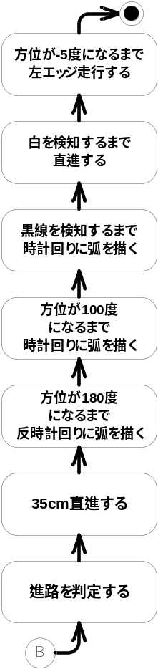
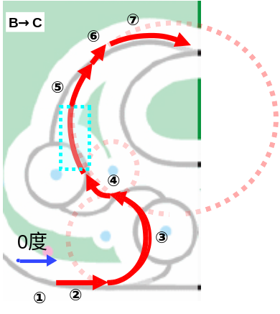
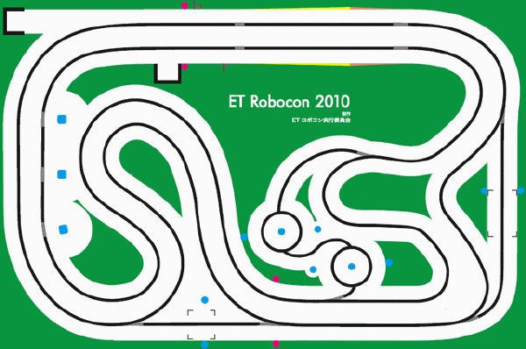



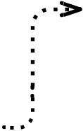
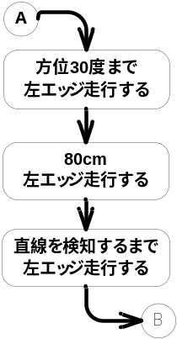
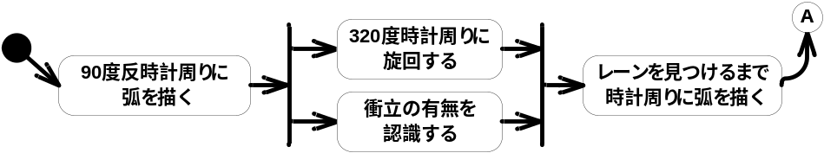


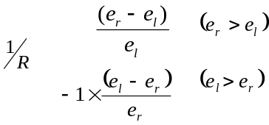
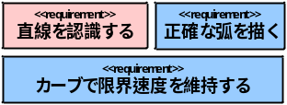
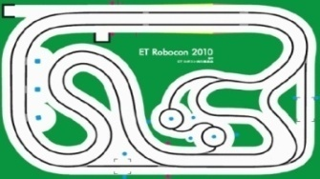
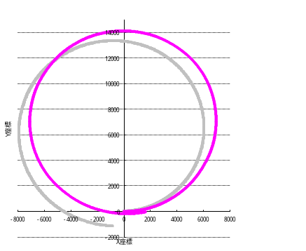
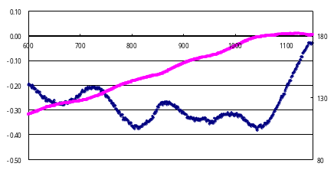
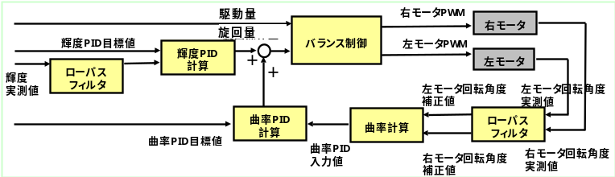
最速を目指す走破戦略・技術要素
４
田町レーシング
走行タイム＝移動距離／走行速度
ミステリーエリア
進入方向
2地点間を移動する際のタイムは、移動距離が短いほど、平均移動速度が速いほど短くすることができます。しかしながら、インコースのエニグマエリアとミステリーエリアは、直進を駆使して走破しようとすると頻繁に方向転換を繰り返さなければならなくなるため移動距離を短くするメリットよりも方向転換によるタイムロスのデメリットの方が大きくなります。そのため、できる限りタイムロスが発生しない走行を実現するため、滑らかに曲線を描くコース取りを採用し、その動きを正確に制御するための技術要素を検討しました。
ミステリー・エリアでは、全通過ルートを、レーンを無視して滑らかな曲線を
描きながら、停止・減速することなく走行し、今大会最速突破を目指します。
A
①
衝立を真正面から読む
②
次の方向
⑦
アクティビティ図
（ミステリーエリア）
走破戦略
B
エニグマエリア
急降下エリア
⑥
エニグマ・エリアでは１本目と2本目の衝立の間から両衝立の有無を判断し、その後ショートカットしてコースに復帰します。その際、解読地点への進入と退出は、滑らかに弧を描く走行でタイムロスをできるだけ減らします。
①
0度
⑤ の場所でレーンを誤検知するおそれがあるため時間計を併用する
レーンに復帰した後はミステリーサークルの開始地点までライントレースで移動します。
その際はカーブも高速走行し、タイムロスを減らします。
⑤
衝立を真正面から読む
②
①
③
シート下部
「正確な弧を
描く」参照
③
近接距離計には、衝立の正面から判別しないと正確に検知できない制約があります。旋回しながら2本の衝立を正しく検知するためには、走行体を２本の衝立を結ぶ直線上に停止させる必要があります。
②
④
他の通過ルートの走行経路
①
③
その他の通過ルートも様々な曲率の孤を描くことで走破します。
A→C
0度
a) 真正面
反射した波を正しく受け取ることができる
b） ずれた位置
反射した波を正しく受け取ることができない
アクティビティ図
（急降下エリア）
③
②
①
方位計の誤差累積を防ぐため再計測を開始する
エリア開始トリガ：
インコーススタート位置からの移動距離265cm
アクティビティ図
（エニグマエリア）
②
②
シート下部「カーブで限界速度を維持する」参照
A→Ｄ
B→Ｄ
①
②
③
①
方位計測
を開始
③
進むべき通過ルートを選択する
シート下部「直線を認識する」参照
シート下部
「正確な弧を描く」参照
通過ルートB→Cの場合
技術要素
曲率を認識する
カーブで限界速度を維持する
正確な弧を描く
下記３つの基本機能を実現するためには曲率が重要です。左記の計算式により曲率計を実装しています。
カーブで限界速度を維持するために輝度PD制御と曲率PD制御を合わせたハイブリッドPD制御を用いました。曲率PD制御は、「走行軌跡の曲率を、カーブの曲率に近づけるように旋回量を調節する」働きがあります。この制御によってカーブでのレーンの追従性が高まりました。その結果従来より速い速度でカーブで走行させることができ、ライントレースでの走行タイムを大幅に短縮することができました。
目標値設定
弧を描く走行の精度を上げるために、曲率ＰＩ制御を用いました。「一定曲率半径の円（弧）を描くための操作量」を走行体に指示することで、レーン外での正確な動きを実現しています。特に、積分制御を導入することで比例制御だけに比べて、大幅に精度を上げることができました。
右カーブ
コースをレーンの曲率がほぼ
同じ部分に区切り、目標曲率を
設定した。
曲率 =
：左モータ回転角度変化量
左カーブ
：右モータ回転角度変化量
曲率半径70cm の円を反時計周りに走行させた場合
直線を認識する
ミステリーサークルの開始地点を判定するためにレーンの曲率を調べて直線を検知します。レーンの曲率はコースの形状に基づく情報であるため、灰色マーカーと比べて非常に安定した検知が行えます。
方位
直線に入ると方位は変化しなくなる
右上図記の を除いて約48cm/秒を維持して走行可能
比例（Ｐ）制御のみ
曲率
直線に入ると曲率値が0に向かって急激に変化する。その変化を閾値で判定する。
比例（Ｐ）制御
＋積分（Ｉ）制御
約40cm/秒を維持して走行可能
ハイブリッドPD制御ブロック線図
曲率ＰI制御を行ったときの
走行軌跡

